Slide 1
ソフトウェア開発におけるチケット駆動開発の調査
ソフトウェア開発コース
0942038 久保孝樹
背景
注目されているアジャイル開発において
チケット
企画
要求定義
要求定義
要求定義
チケット＝やることリスト
テスト
プログラミング
テスト
プログラミング
テスト
プログラミング
・環境の変化
・要求の変化
・発見された問題
etc...
リリース
リリース
リリース
開発において必要であるすべてのタスクを記載しWEBで共有しているもの
バグ管理と，バージョン管理が必要！
タイトル
登録日時
更新日時
チケットの利用
報告者
担当者
優先度
マイルストーン
報告者チケットの種類
状況
コンポネート
解決法
チケット駆動開発が注目されている！！
チケットの詳細
目的
GitHubのプロジェクトにおいて
調査
チケットがどのようなものなのか明らかにする
チケットがどのようなものなのか知りたい
利用法
利用数
Issue
利用頻度
利用目的
研究方法
１.チケットが具体的にどのようなものなのか調査する
２.GitHub 内のIssueの使用データを収集するツールの開発をする
３.収集したデータを解析し，チケットの使われ方を調査する
４.チケットがどのような影響を与えるか調査する

Slide 2
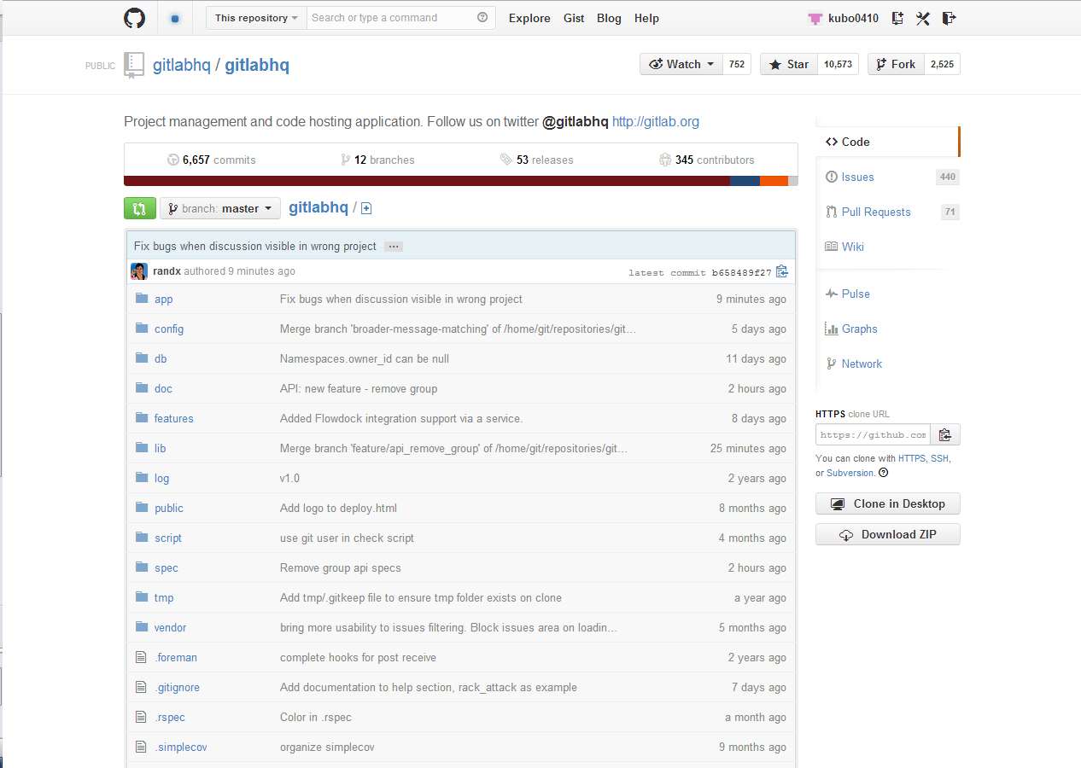
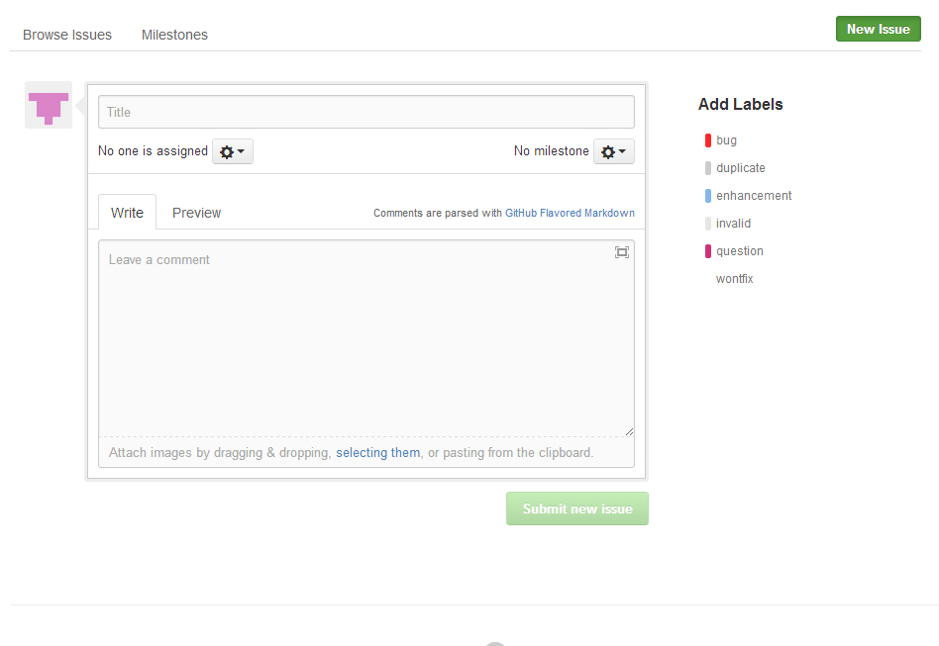
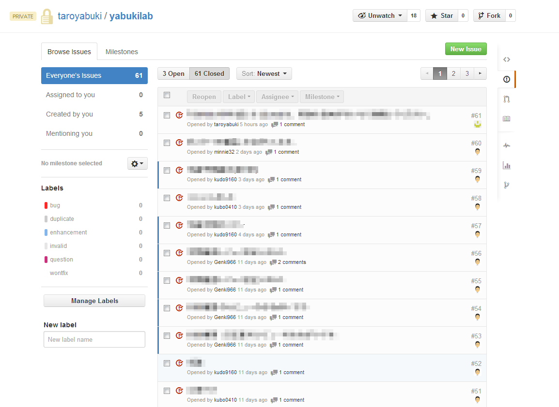
調査現状
チケット駆動開発とは
チケット駆動開発とはチケットを中心として進めていく開発方法
以下のようにチケットを使用する
リテレーション計画
発行
タスクを書き出す
１．チケットをプロジェクトの情報の中
心とする
問題・顧客の要望
作業振り返り
２．チケットによる作業の割り振りと進
捗管理
集計
チケットの解消
３．チケットなしのコミットは禁止
とするNo Ticket, No Commit!
更新
リリース
クローズ
GitHubとは
ソフトウェア開発支援サービス
・バージョン管理が行える
・チケットと同様な機能のIssueが存在する
・170万人が使用し，最も多く使われている
・使用状況などグラフで可視化出来る
・他のユーザと共有が容易に行える
Issueとは
GitHub内におけるチケットと同様な機能を持つツール
① タイトル記入
② 担当者選択
③ マイルストーン設定
④ 種類の設定
⑤ コメント記入
①
②
③
④
⑤
計画
内容 | 日程
調査対象のデータ決め データ収集のためのソフト開発 | ２０１３年10月
データ収集のためのソフト開発及び検証 | ２０１３年11月～
データ分析，まとめ | ２０１３年12月～
論文の執筆，発表資料の作成 | ２０１4年1月～
Notes:
１．チケットをプロジェクトの情報の中
心とする
２．チケットによる作業の割り振りと進
捗管理
３．チケットなしのコミットは禁止
とするNo Ticket, No Commit!

